Slide 1






투자자를 위한 실시간 금융 정보 대시보드 설계
차트, 전략, 뉴스를 한눈에 확인하는 통합 솔루션
HTML5, CSS3: 웹페이지 구조 및 스타일링
TradingView Widget: 실시간 차트 위젯 임베딩
ChatGPT (생성형 AI): 주식 분석, 매수·매도 전략, 뉴스 요약 자동화
VS Code: 코드 작성 및 로컬 편집
Netlify: 웹페이지 실시간 배포 (무료 호스팅 사용)
윤창빈(홈페이지 만들기)
조성인(발표자료 만들기)

Slide 2

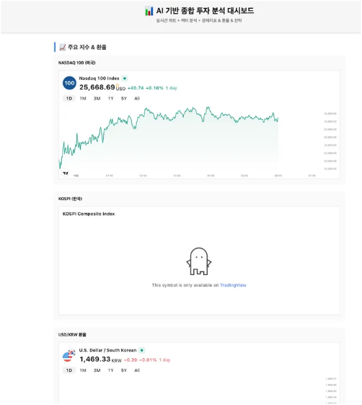
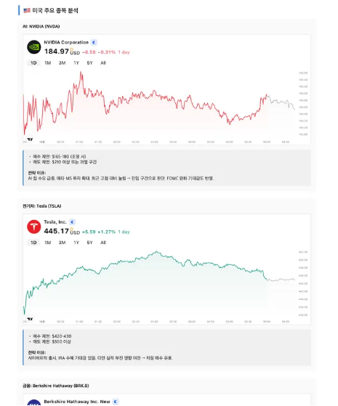
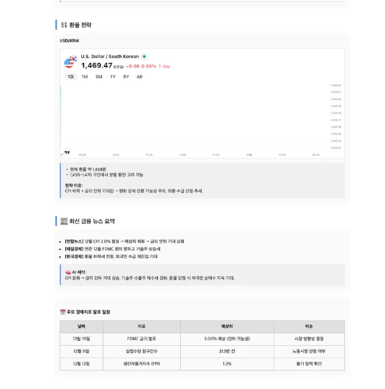
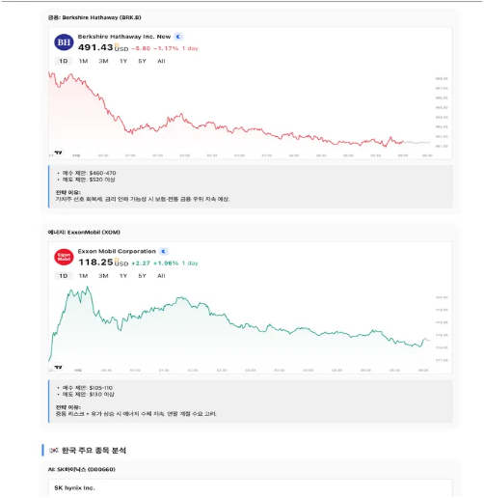
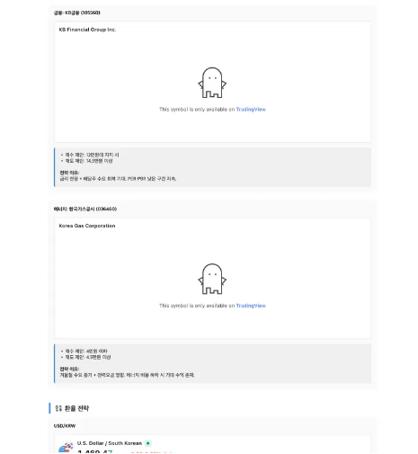
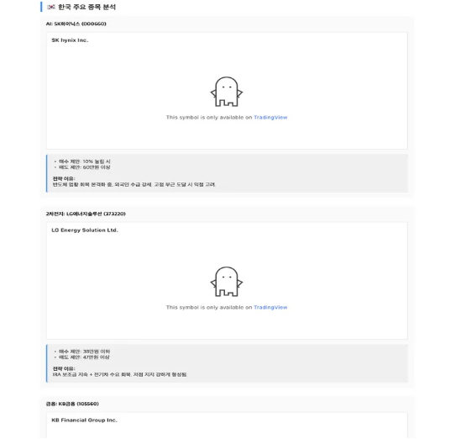

Slide 3



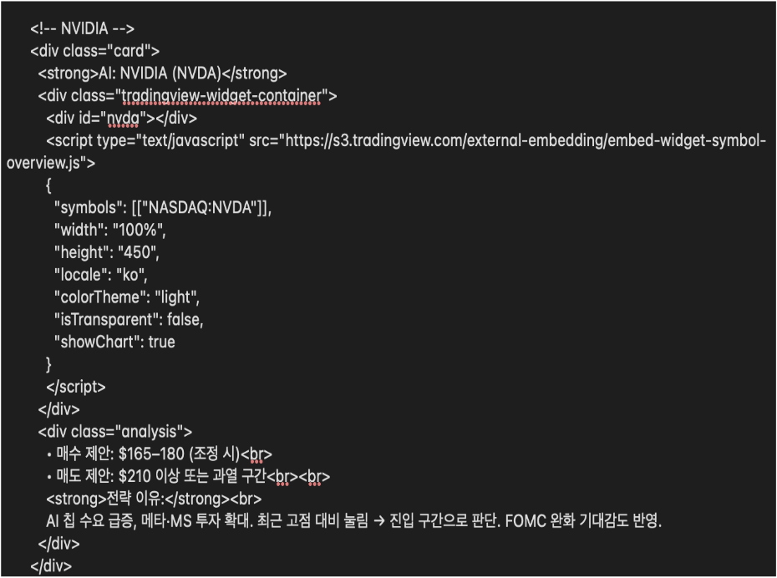
이 코드는 미국 AI 섹터의 대표 종목인 NVIDIA(NVDA)에 대한 실시간 차트와 투자 전략을 보여주는 HTML 구조입니다. TradingView 위젯을 사용하여 NASDAQ:NVDA 종목의 실시간 주가를 차트로 표시하고 있으며, 한국어(locale: "ko") 설정과 함께 차트 색상 테마는 light로 지정되어 있습니다. 차트 아래에는 <div class="analysis"> 영역을 통해 매수·매도 가격 제안, 그리고 진입 이유를 분석한 설명이 제공됩니다. 예를 들어, AI 칩 수요 급증과 메타·마이크로소프트의 투자 확대가 매수 요인으로 분석되며, 최근 고점 대비 기술적 눌림 구간에 진입 시점을 제시하고 있습니다.

Slide 4

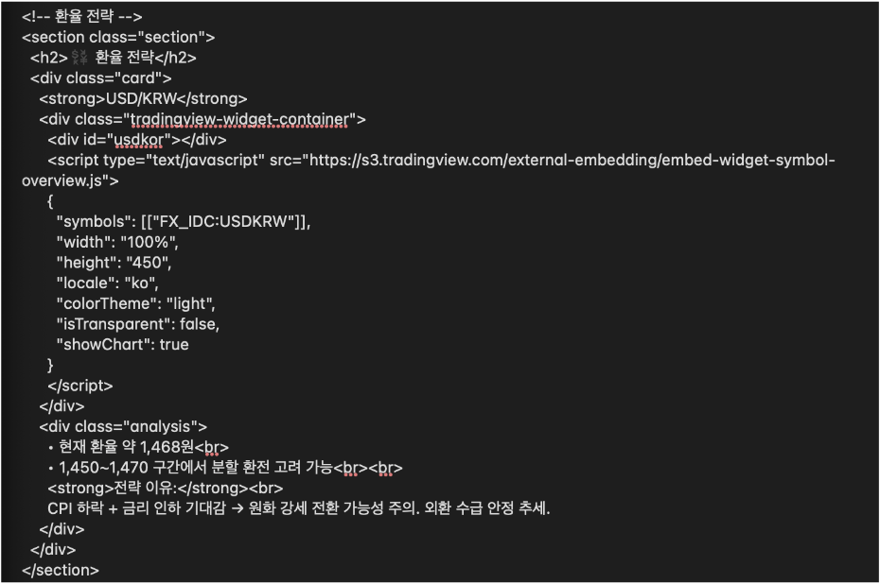
이 코드는 USD/KRW, 즉 미국 달러와 한국 원화의 환율 흐름을 실시간으로 보여주는 차트와 환전 전략을 설명하는 HTML입니다. TradingView의 위젯 기능을 통해 FX_IDC:USDKRW 종목을 호출하고, 450픽셀 높이의 환율 차트를 삽입하였습니다. 차트 아래 분석 영역에서는 현재 환율이 약 1,468원 수준임을 제시하며, 1,450~1,470원 구간에서는 분할 환전 매수를 고려할 수 있다는 전략을 제시합니다. 또 CPI 둔화와 금리 인하 기대감이 원화 강세 전환 가능성으로 이어질 수 있다는 점을 AI가 해석한 의견으로 제공합니다.

Slide 5

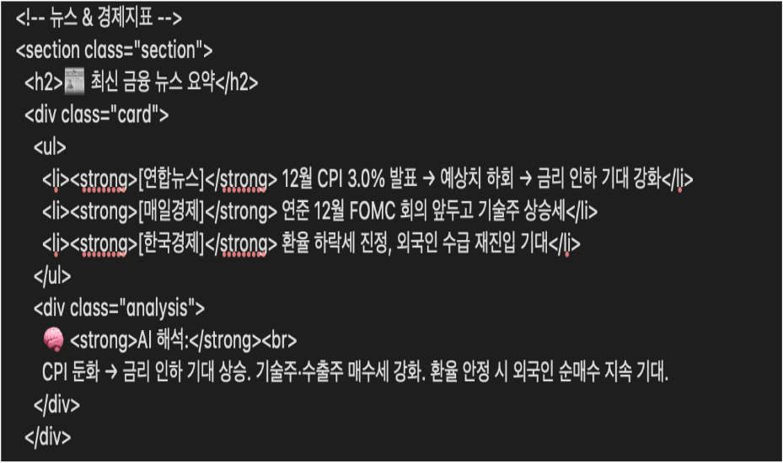
이 코드는 최근 발표된 경제 뉴스들을 정리하고, 이에 대한 AI 기반 시장 해석을 제시하는 HTML입니다. <ul> 태그를 사용하여 12월 CPI 발표, 12월 FOMC 회의 전망, 환율 안정 관련 기사들을 요약해 보여주며, 각 항목은 [연합뉴스], [매일경제] 등 출처와 함께 간결하게 구성되어 있습니다. 이어지는 <div class="analysis"> 부분에서는 뉴스들을 종합한 AI 해석이 포함되어 있습니다. 예를 들어, CPI 둔화가 금리 인하 기대를 자극하고, 이로 인해 기술주·수출주에 매수세가 유입되고 있으며, 환율 안정이 외국인 순매수의 지속으로 이어질 수 있다는 분석을 담고 있습니다.

